Slide 1
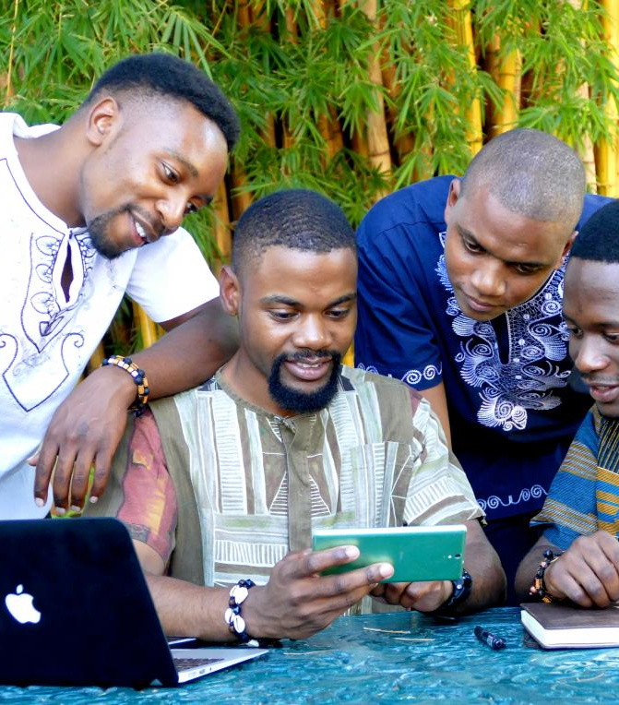

YOUTH CHALLENGE
GENERATION SANS LIMITE

Slide 2
Qu’est-ce-que Génération Sans Limite? (Generation Unlimited)
La Génération Sans Limite (GenU) est un partenariat mondial visant à préparer les jeunes à devenir des citoyens productifs et engagés.
GenU établit un lien entre l’éducation et la formation d’âge secondaire et l’emploi et l’esprit d’entreprise, permettant ainsi à chaque jeune de s’épanouir dans le monde du travail.
GenU réunit les jeunes, le secteur privé, les gouvernements, les organisations multilatérales, le secteur privé et de la société civile pour relever ce défi urgent.
2

Slide 3
Objectifs stratégiques du GenU
Éducation et formation:
Transformer l'expérience scolaire formelle pour développer les compétences des jeunes.
Donner aux jeunes en dehors de l'école formelle des opportunités pour la formation, le développement des compétences et l'éducation supplémentaire
2. Emploi :
Améliorer les liens entre les jeunes et les opportunités de travail existantes
et disponibles pour eux
Augmenter le nombre d'opportunités de travail de qualité disponibles
aux jeunes

Slide 4
Objectifs stratégiques du GenU (suite)
3. Entrepreneuriat :Encourager l'entrepreneuriat en tant qu'esprit et moyen de subsistance
4. Equité et engagement:
Promouvoir un accès équitable à l’éducation, la formation, l’emploi, l'esprit d'entreprise et l’engagement civique
Équiper les jeunes en tant qu’agents de changement et membres engagés de la société qui contribuent à créer un monde meilleur

Slide 5
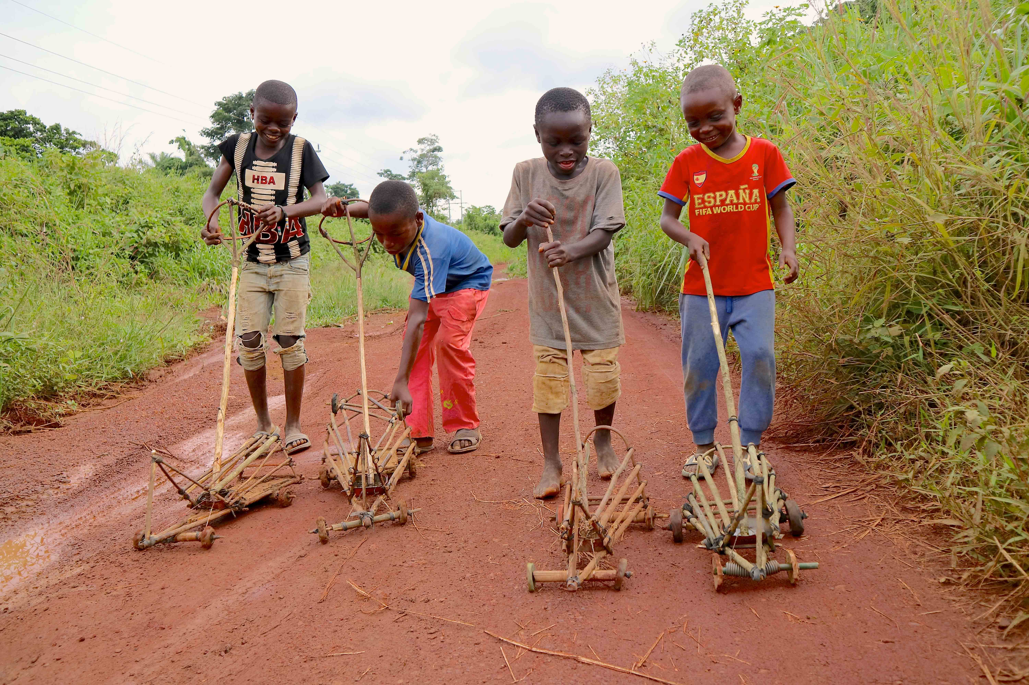
Je vous remercie!

Slide 6
C’est quoi le Youth Challenge?
Le Youth Challenge ou défi pour les jeunes est une initiative qui appelle les jeunes innovateurs à concevoir des solutions pour améliorer l'éducation, l'emploi et l'engagement civique.
Il vise à inspirer les jeunes avec des idées brillantes, mais qui n’ont pas de ressources pour les concrétiser.
Cela inclut les jeunes réfugiés, ceux qui font face à une discrimination quotidienne en raison de leur appartenance ethnique, de leur sexe ou de leur handicap
et ceux qui sont désavantagés par la pauvreté.

Slide 7
Les objectifs du Youth Challenge
Faire participer les jeunes de milieux plus défavorisés / marginalisés à la résolution de problèmes
Générer des solutions et des entreprises dirigées par des jeunes au niveau local pouvant contribuer aux priorités stratégiques de Génération Sans Limites à l'échelle mondiale
Présenter (sur la scène mondiale) les jeunes «solutionneurs» pour inspirer les autres, créant ainsi des jeunes modèles à partir de communautés défavorisées
Développer les compétences, l'expérience et les réseaux de citoyenneté active, d'employabilité et d'entrepreneuriat pour les jeunes défavorisés

Slide 8
Les objectifs du Youth Challenge
Soutenir et encourager les activités d'innovation dirigées par les jeunes
Renforcer les capacités des jeunes innovateurs
Soutenir de manière significative les jeunes a travers le réseau des partenaires de Génération Sans Limites

Slide 9
Processus
Lancement d’un appel à candidatures sera lancé dans 40 pays ( dont le Congo)
Sélection des candidats
Participation des candidats retenus aux ateliers de conception.
Sélection des cinq idées les plus prometteuses. Chaque idée retenue recevra 1 000 USD pour expérimenter le projet et aura un mentor pour accompagner la mise en œuvre des projets.
Et, en juin 2020, les solutions les plus prometteuses de chaque pays seront soumises à un autre processus de sélection au niveau global.
Les projets sélectionnés au niveau global recevront un financement supplémentaire pouvant atteindre 20 000 USD,
ainsi qu'un programme adapté d'incubation global de la part des partenaires de Génération
Sans Limite, afin de les soutenir à grande échelle.

Slide 10
Les partenaires de Youht Challenge
Youth Chellenge est une initiative de GenU en partenariat avec:
Le PNUD,
Le UNICEF,
Le Plan International
Le Mouvement Mondiale des Scouts .

Slide 11
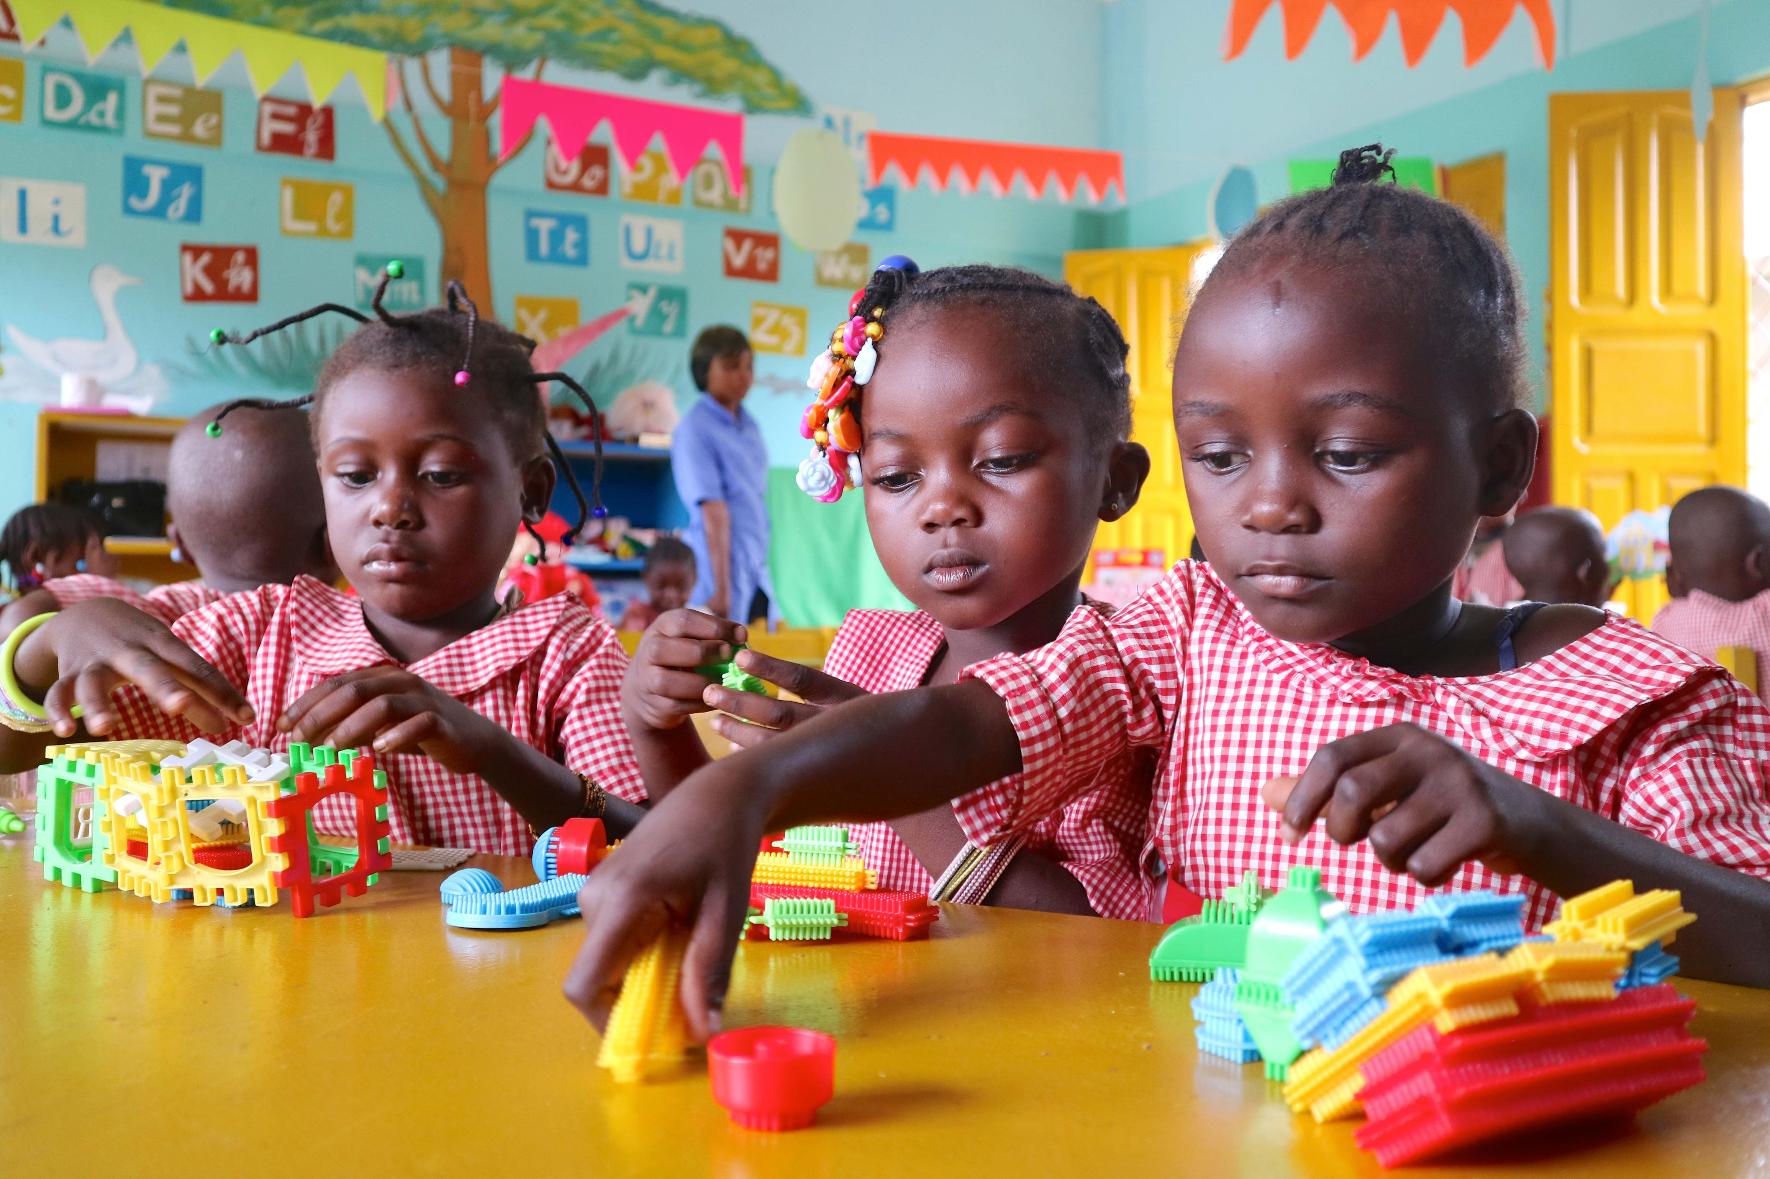
Merci de votre aimable attention!

Slide 12
Calendrier indicatif
Activité | Période
Lancement officiel du Projet | 20 Décembre 2019
Dépôt des candidatures | 20 Décembre 2019– 10 Février 2020
Sélection des candidats | 13 – 14 Février 2020
Organisation des ateliers de conception | 17 – 27 Février 2020
Sélection des cinq idées les plus prometteuses | 3 Mars 2020
Mise en œuvre des projets retenus. | Mars-Mai 2020
Sélection des deux solutions les plus prometteuses | 2 Juin 2020
Soumission des solutions les plus prometteuses au niveau global | Juin 2020

Slide 13
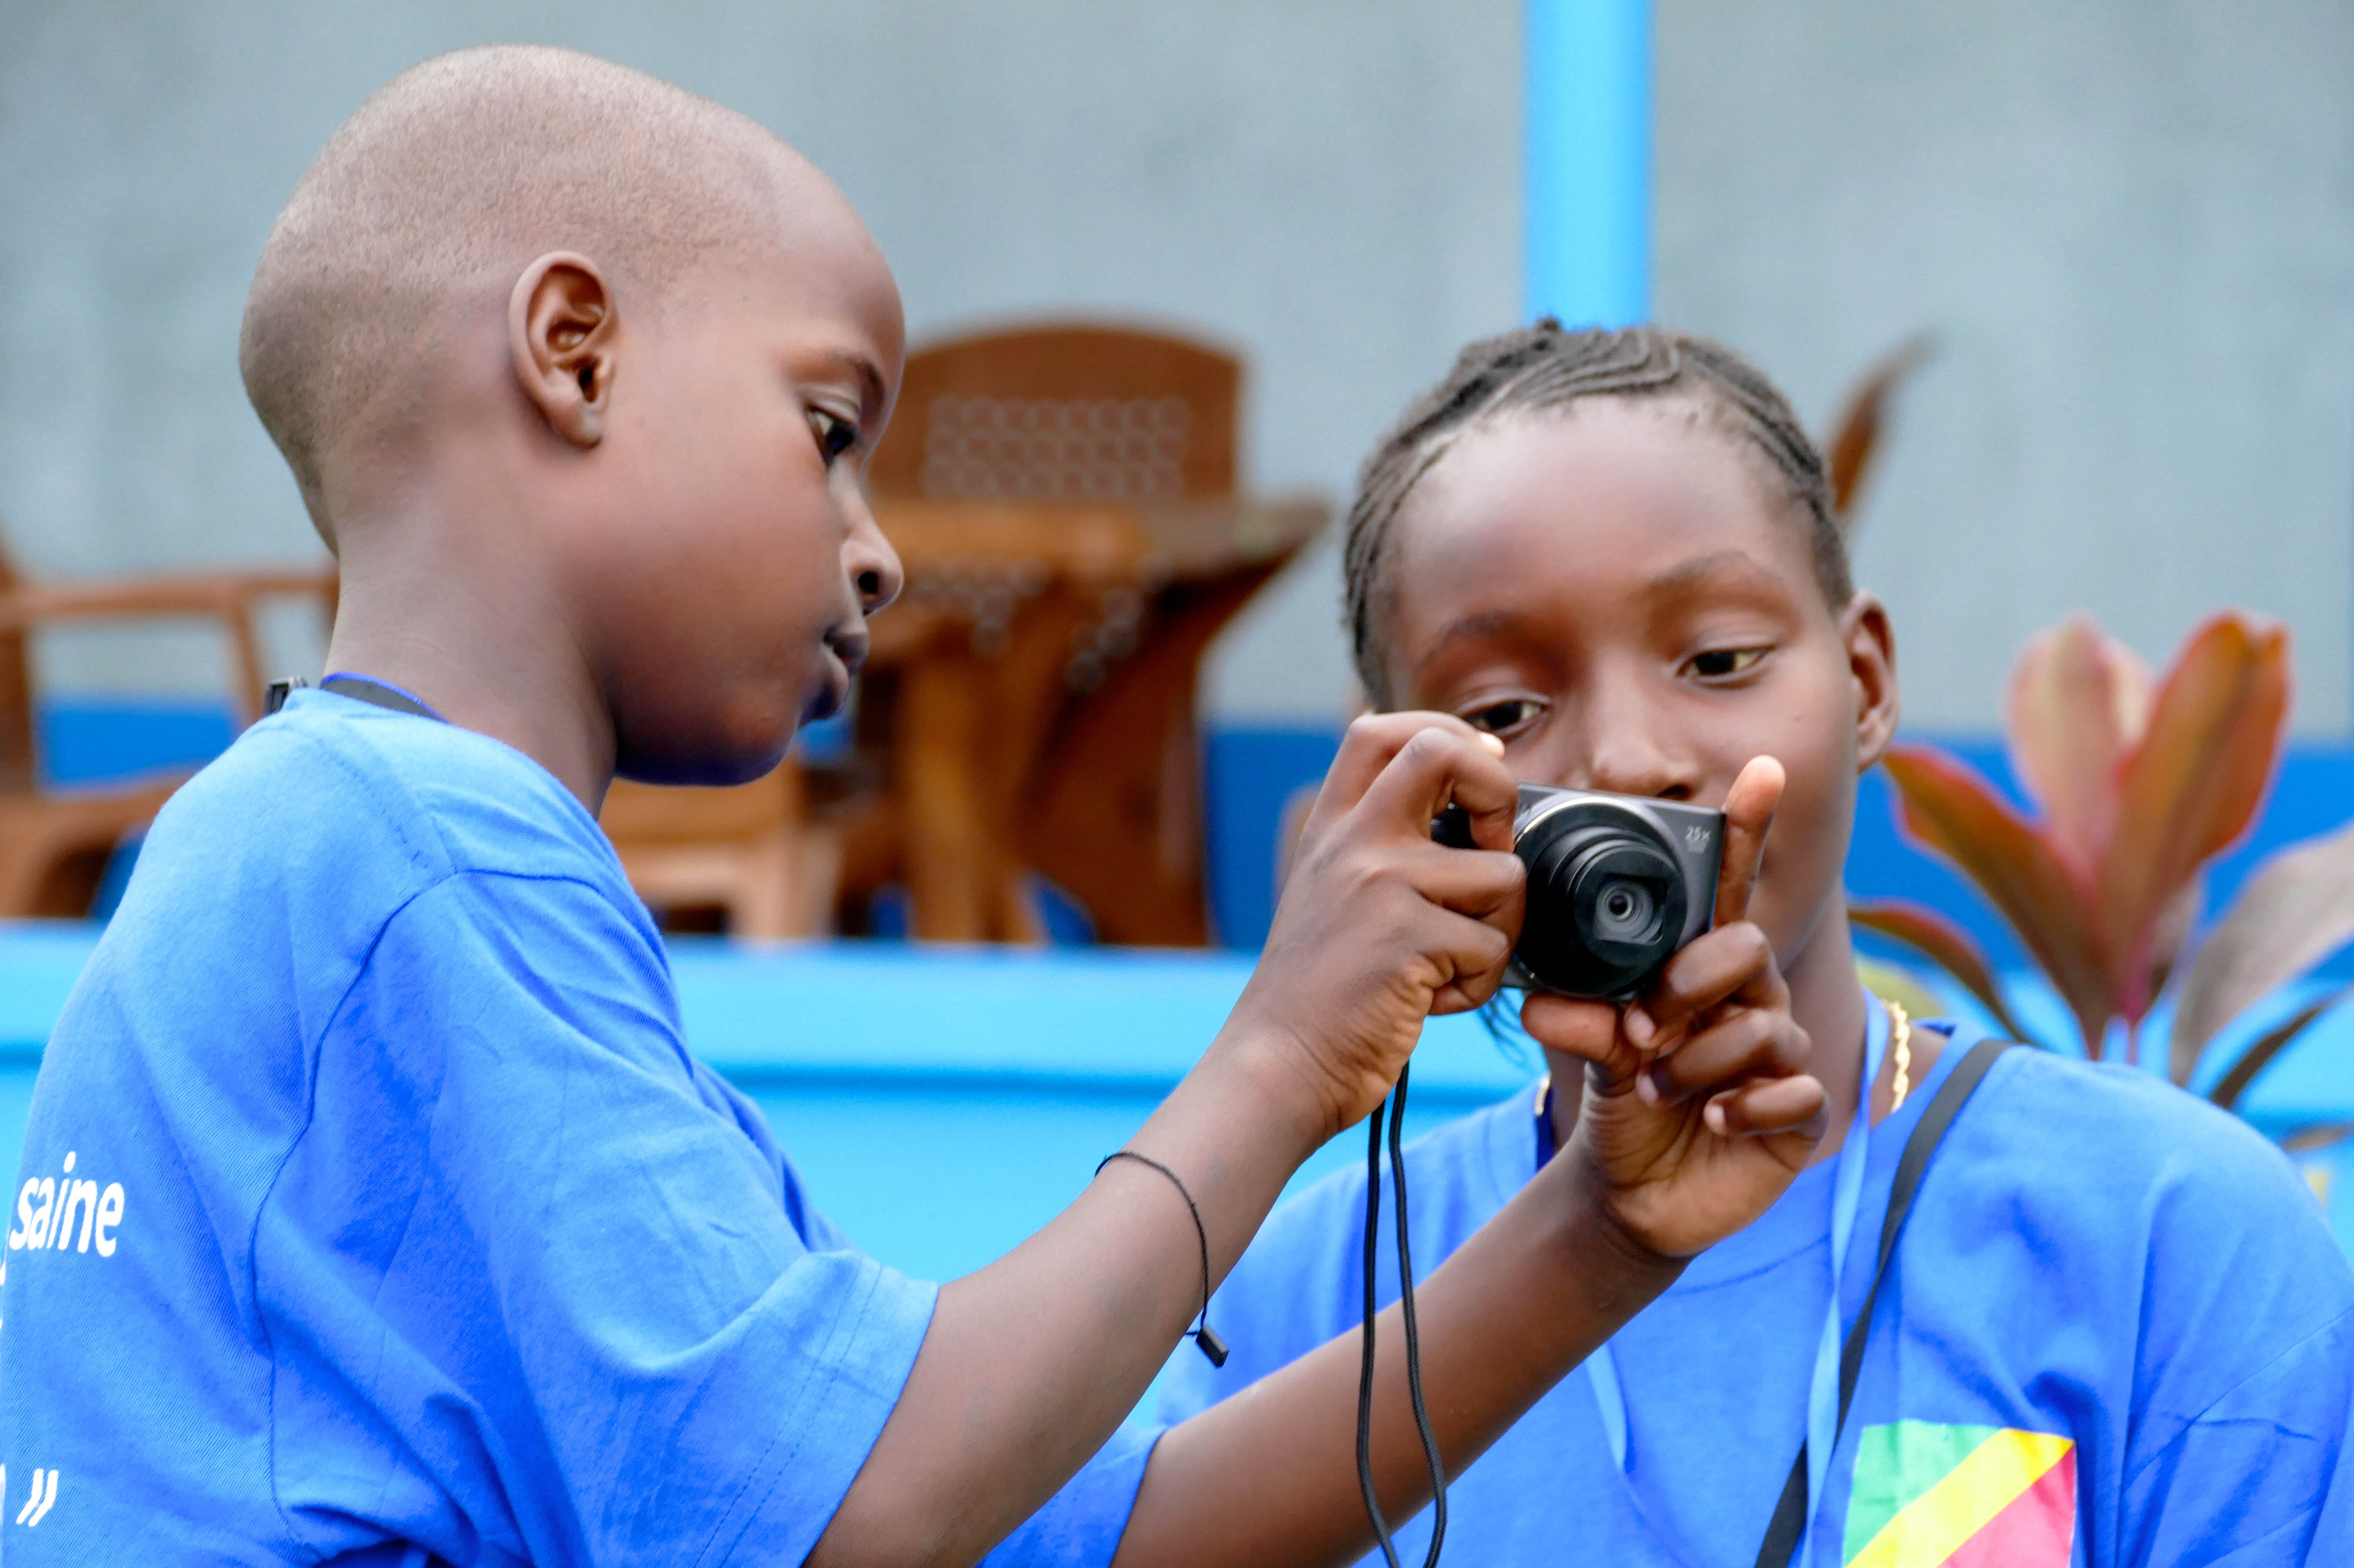
Merci beaucoup!

